Slide 1
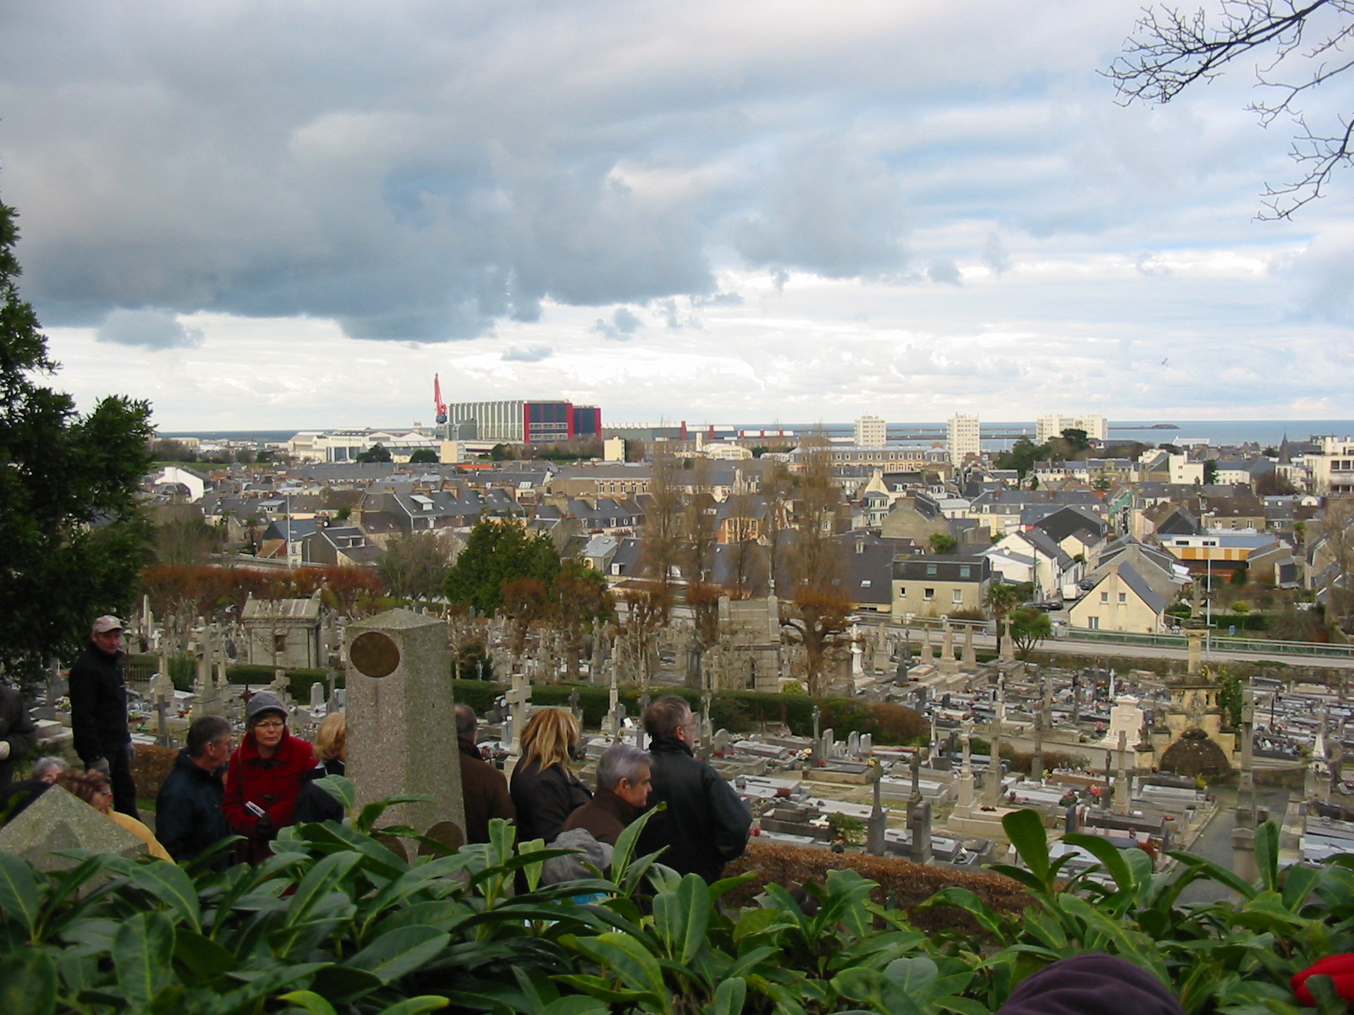
Cimetières de Normandie

Slide 2
Normandie : 5 départements
76
50
14
27
61
Origine : atlas du monde Sélection du Reader’s Digest.

Slide 3
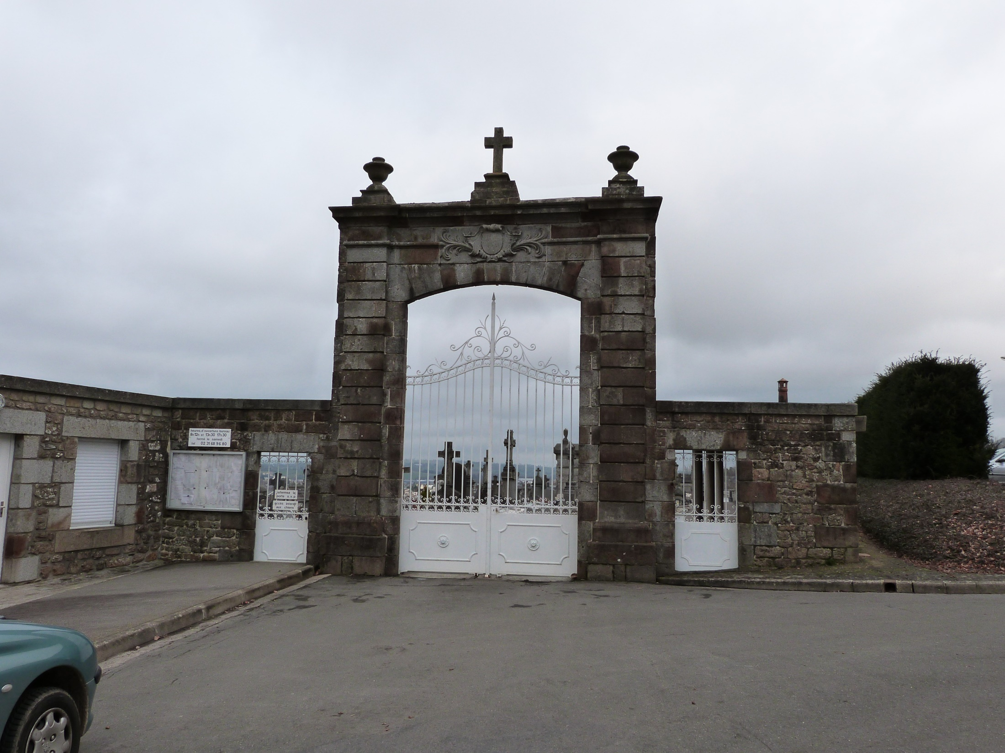
La Normandie
Cinq départements :
Calvados : 621
Eure : 617
Manche : 516
Orne :412
Seine-Maritime : 718 soit : 2884 communes (sources Wikipédia)

Slide 4
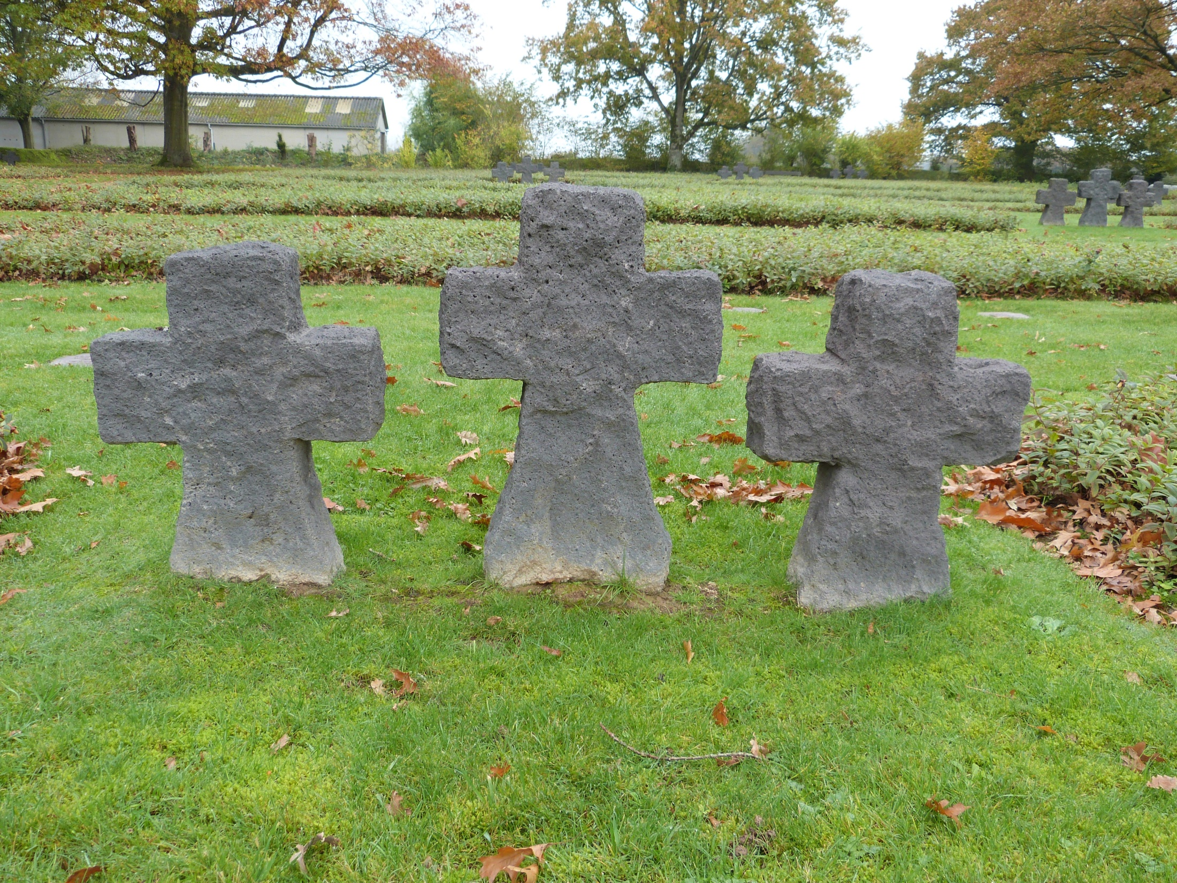
Cimetières militaires
Les commémorations y sont toujours un évènement marquant.

Slide 5
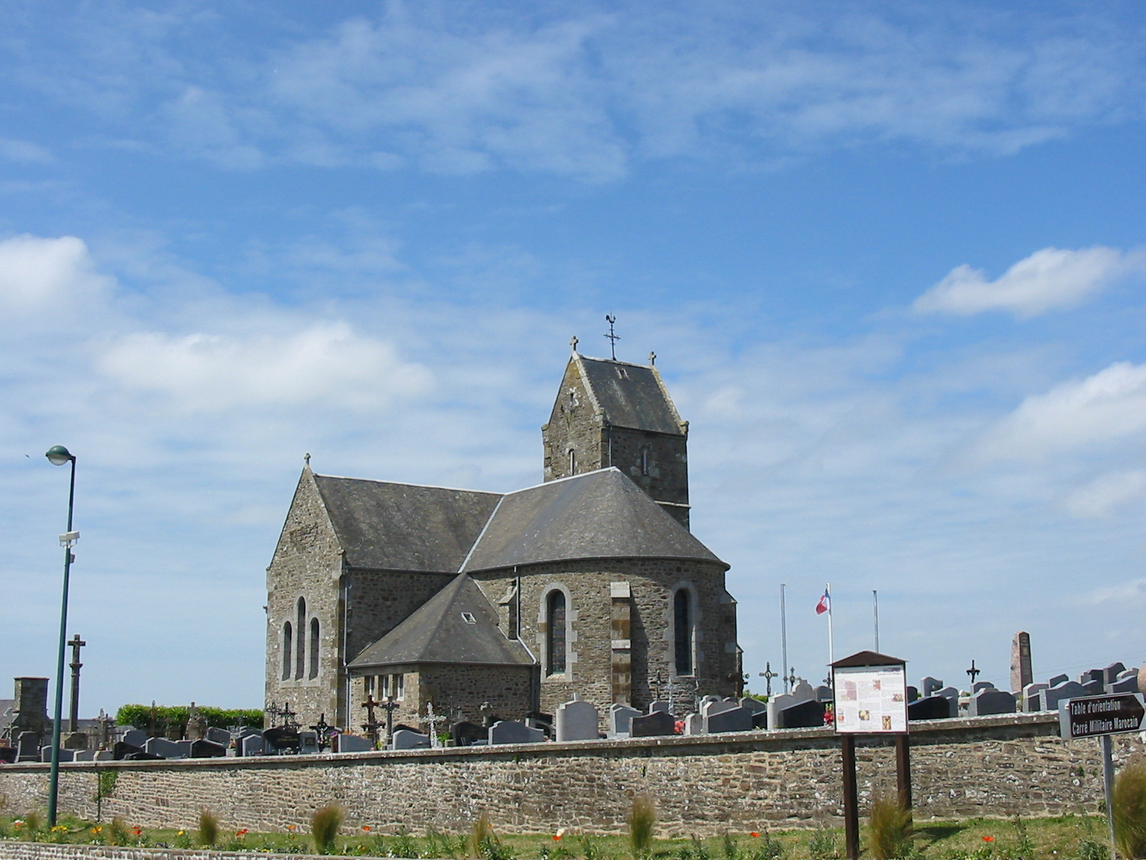
Montjoie-Saint-Martin
Les cimetières de la baie du Mont-saint-Michel y sont convoités en vertu de leur exposition.

Slide 6
Le cimetière monumental de Rouen

Slide 7
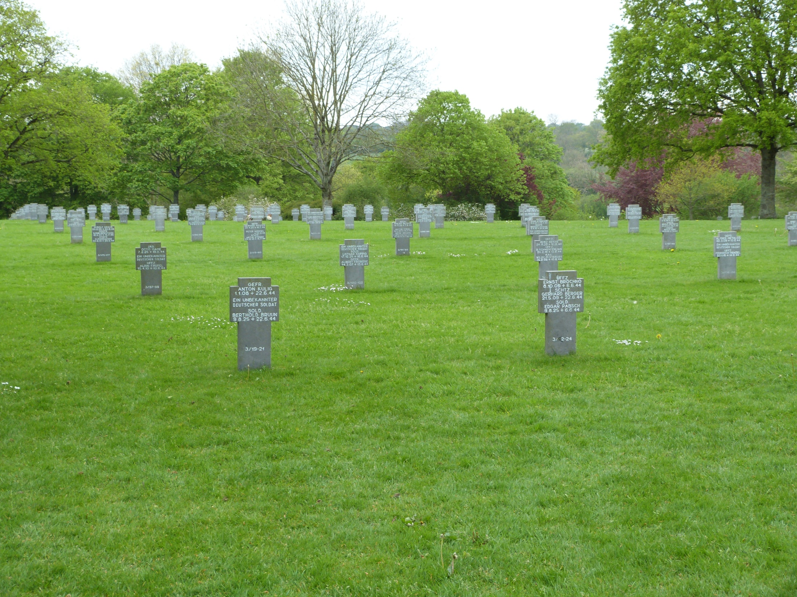
Normandie
La province est marquée par de nombreux cimetières militaires : alliés et allemands.
Ceux-ci contribuent de manière importante au dynamisme culturel et touristique de la région.

Slide 8
De nombreux cimetières marins
Granville

Slide 9
Des cimetières marins
La Haye-d’Ectot (Manche)
La Pernelle (Manche)

Slide 10
Des cimetières protestants
Condé-sur-Noireau (Calvados)
Cresserons (Calvados)

Slide 11
Des cimetières protestants
Fresnes (Calvados)
Montilly-sur-Noireau (Calvados)

Slide 12
Cimetières protestants
Athis-de-l’Orne (Calvados)
Le Chefresne (Manche)

Slide 13
Des notions d’architecture et de paysages
Saint-Vigor-des-Monts (Manche)
Sainte-Colombe (Manche)

Slide 14
Des cimetières architecturés
Avranches

Slide 15
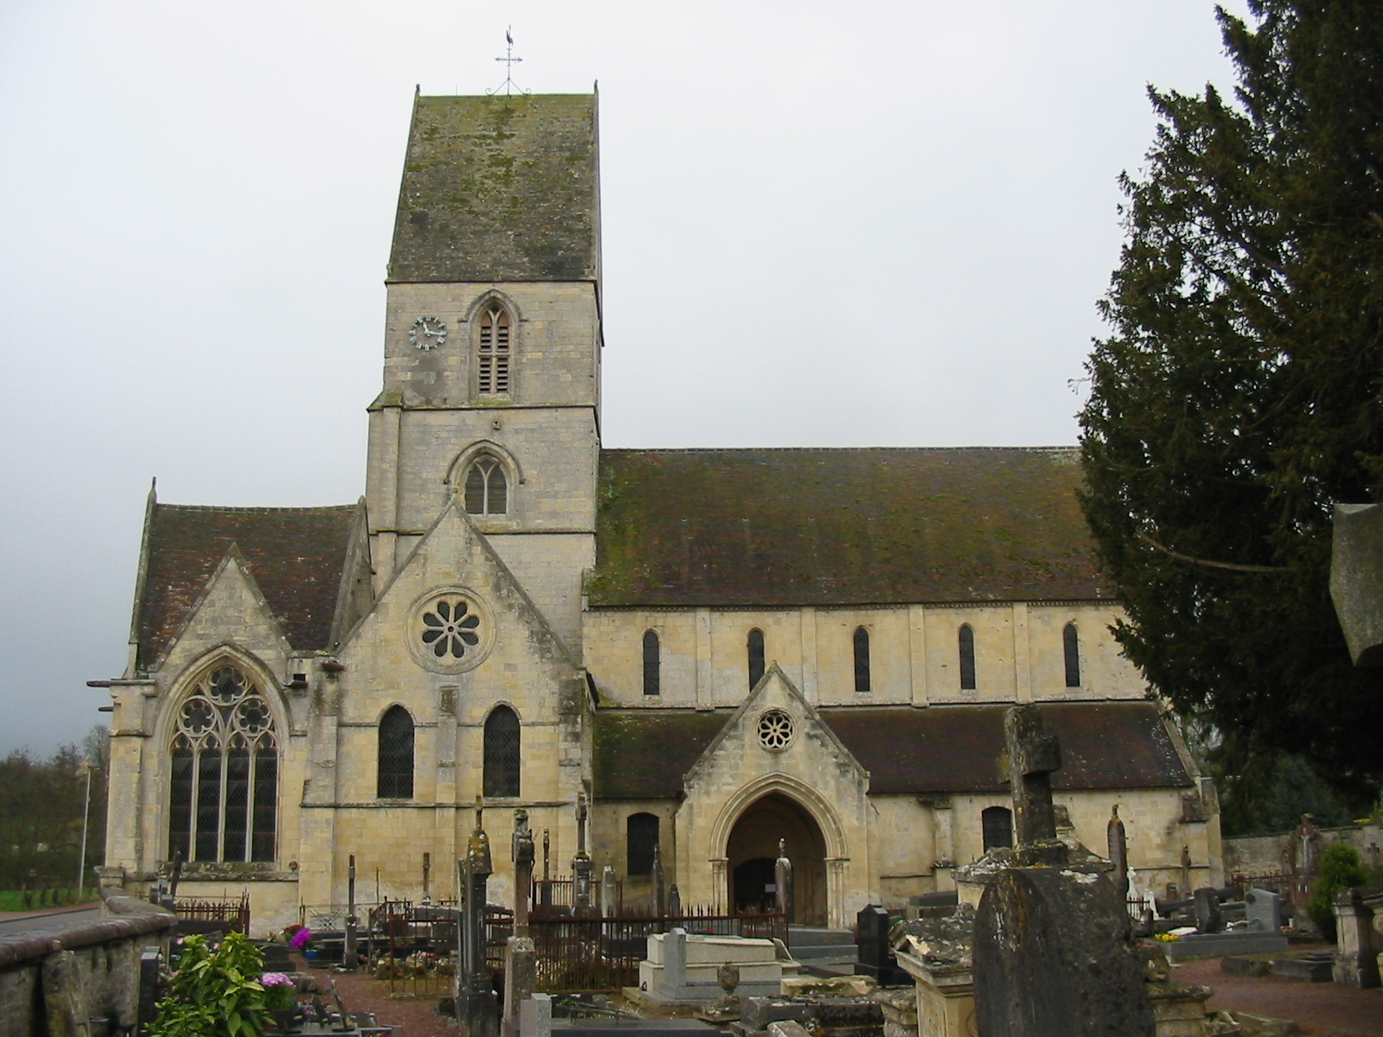
Fédération normande pour la sauvegarde des cimetières et du patrimoine funéraire

Slide 16
Missions que s’est fixée la fédération
Cette fédération d’associations a pour objets d’apporter toutes les contributions nécessaires à la sensibilisation et la préservation des cimetières, au titre de l’art, de l’histoire et des paysages en Normandie et d’accomplir des missions auprès des élus, des associations, d’aide à la réalisation d’inventaires, d’accompagnement de chantiers de restauration, de sélection, avec le concours des administrations et services d’état, de la région, du département , et autres établissements publics ou associatifs en lien avec le patrimoine et l’histoire ; la mise en place d’une commission label pour les sépultures et monuments entrant dans le domaine « des tombes remarquables de Normandie» au titre de l’art et ou de l’histoire locale.

Slide 17
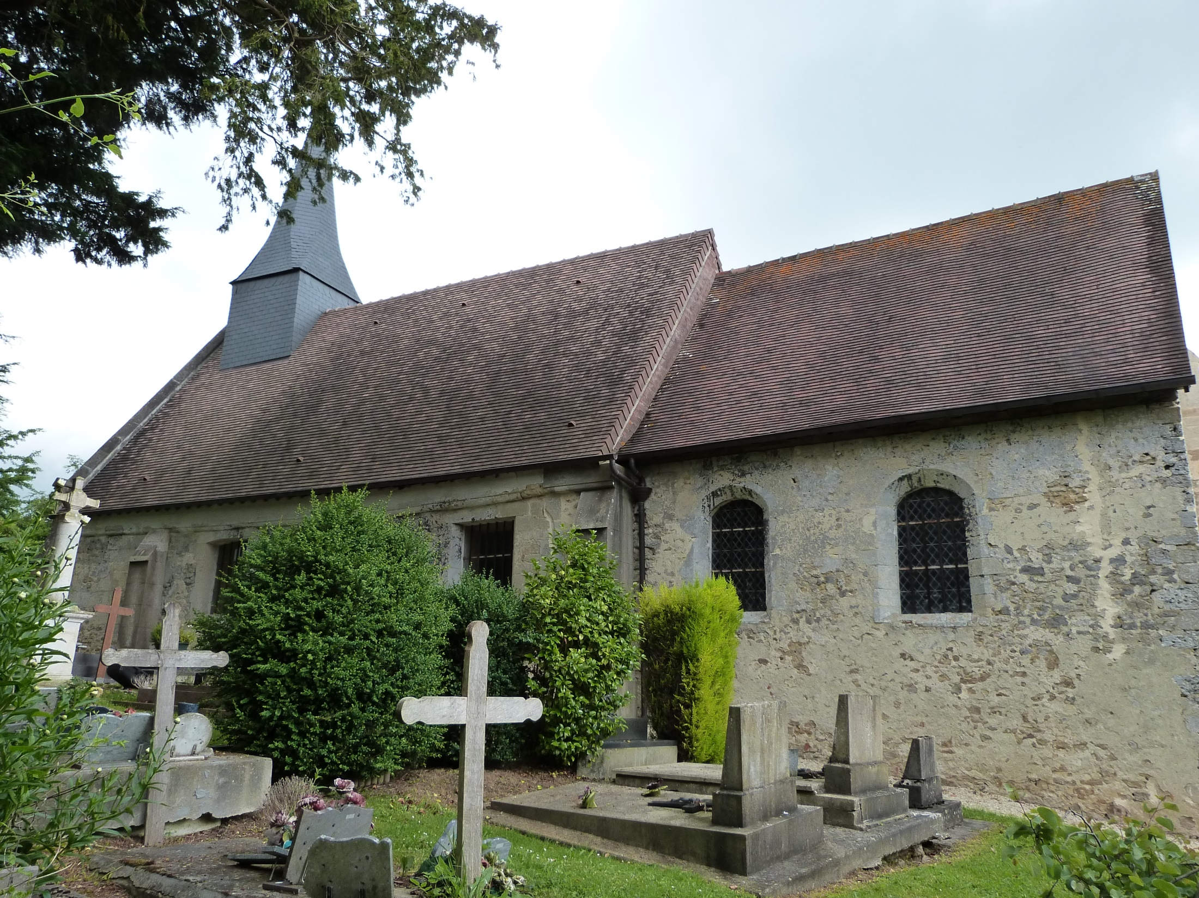
Cimetières normands
La fédération normande pour la sauvegarde des cimetières et du patrimoine funéraire rassemble actuellement 14 associations locales. C’est un début.
Repentigny

Slide 18
Des cimetières aux carrés spécifiques
Périers-sur-le-Dan (Calvados)

Slide 19
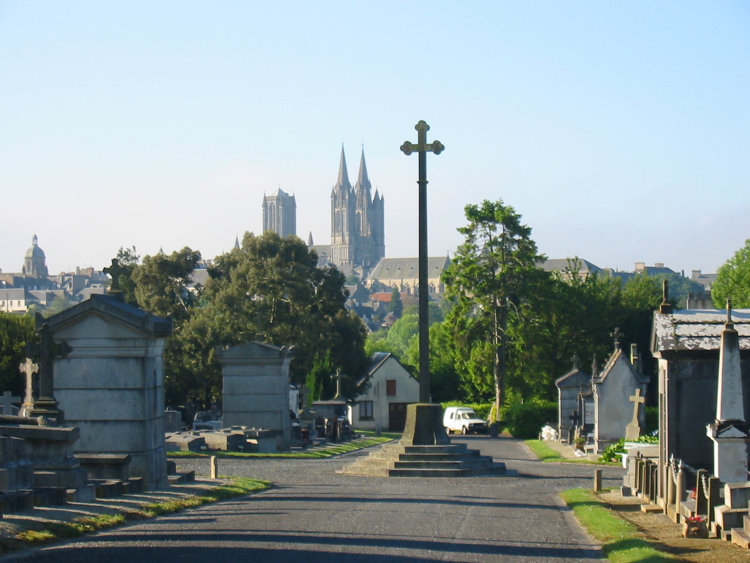
Hébergement
patrimoinevaldesienne.fr/cimetières
Dossiers
Journaux
Entretien
Gestion

Slide 20
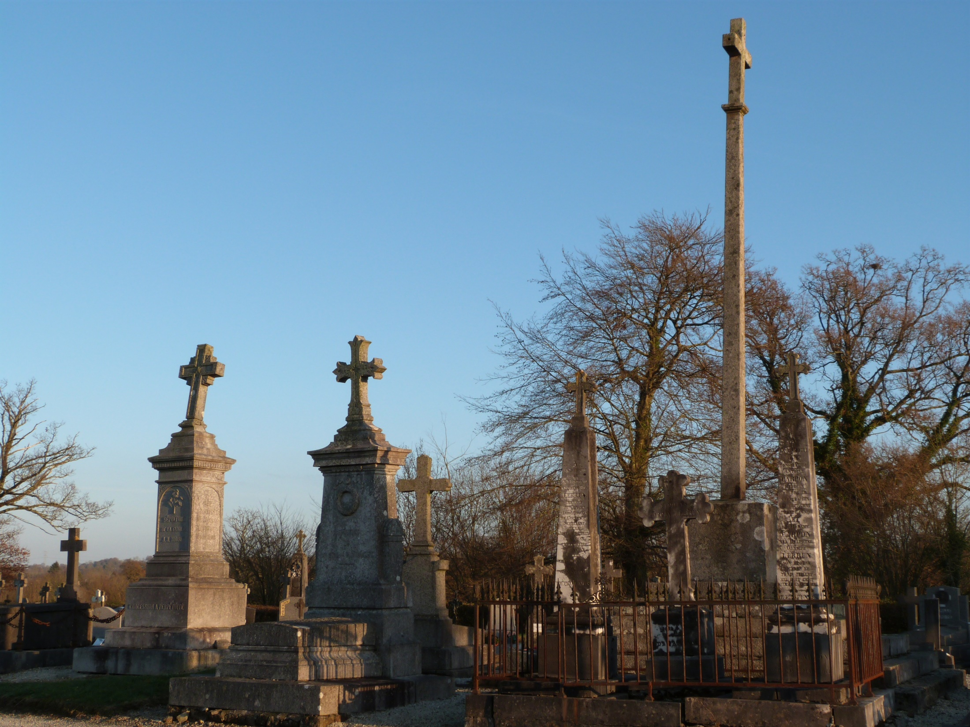
Siège
34 Rue du docteur Regnault
50450 Hambye

Slide 21
Un héritage en péril
Saint-Amand (Manche)

Slide 22
Des comportements interrogateurs
Mathieu (Calvados)
Gorges (Manche)

Slide 23
Actualité 2016
6/1 | Champrépus | Commission cimetière de l’ASVPVS
11/1 | Sourdeval-les-Bois | Monument funéraire en fonte abbé Gombert
14/1 | Montaigu-les-Bois | Cimetière
22/1 | Sourdeval-les-Bois | Monument funéraire en fonte abbé Gombert
17/2 | Ellon | Cimetière
20/2 | Rouffigny | Rencontre de Sarah Pihan à la mairie pour association patrimoine et cimetière
25/2 | Paris | Réunion avec François Michaud-Nérard directeur des services funéraires de la ville de Paris
8/3 | Bayeux | Sous-préfecture (Guéron et Ellon)
10/3 | Cerisy-la-Salle | Colloque
11/3 | Saint-Sever | Conférence-formation cimetière
14/3 | Guéron | Cimetière
30/3 | Montabot | Cimetière
9/4 | Brécey | Réunion
13/4 | Caen (14) | Conférence-formation cimetière
15/4 | Grand-Celland (Le) | Jardin d’art et de mémoire
18/4 | Granville | Commission cimetière
25/4 | Grand-Celland (Le) | Jardin d’art et de mémoire
28/4 | Grand-Celland (Le) | Rendez-vous avec particuliers à propos du cimetière fermé de l’église de Reffuveille
29/4 | Bayeux | Recherches archives pour Landelles et La Lande-Vaumont
6/5 | Lyon | Rendez-vous avec Gaëlle Clavandier pour colloque
7/5 | Coutances | Cimetière de Saint-Pierre-de-Coutances avec association Avril (20/7, 5/8)
Point sur les actions menées en 2016 :
Point sur les actions menées en 2016 :

Slide 24
Actualité 2016 (suite)
9/5 | Grand-Celland (Le), Coulouvray-Boisbenâtre | Jardin d’art et de mémoire
9/5 | Granville | Commission cimetière (cimetière ND)
17/5 | Reffuveille | Rendez-vous avec le maire
19/5 | Paris | Groupe de travail cimetière mémoire des lieux (SPPEF)
20/5 | Lande-Vaumont (La) | Préparation de la visite
26/5 | Grand-Celland (Le) | Jardin d’art et de mémoire
28/5 | Urville-Nacqueville | Cimetière de Nacqueville (chapelle funéraire de Tocqueville) rencontre avec madame le maire
5/6 | Lande-Vaumont (La) | Eglise et cimetière (visite)
5/6 | Maupertuis | If du cimetière abattu quelques jours auparavant
10/6 | Avranches | Syndicat mixte du pays de la baie du Mont-Saint-Michel : cimetières et patrimoine funéraire dans le label « village patrimoine » Monsieur Chaussat
12/6 | Beslon, La Colombe | Chapelle de la Trinité en Beslon (nécropole privée et cimetière)
13/6 | Coutances | Recherches archives pour Urville-Nacqueville
17/6 | Saint-Lô | Recherches archives pour Urville-Nacqueville
25/6 | Repentigny | Cimetière ancien
29/6 | Mesnil-Ozenne (Le) | Cimetière
4/7 | Périer-sur-le-Dan | Cimetière

Slide 25
Actualité 2016 (ter)
8/7 | Coutances | Cimetière Saint Pierre avec Avril
11/7 | Roncey | Association départementale des maires de la Manche
13/7 | Sainte-Colombe | Jardin du souvenir
27/7 | Beslon | Cimetière pour reportage La manche Libre (page départementale)
5/8 | Coutances | Visite publique du cimetière Saint Pierre avec Avril
13/8 | Roncey | Cimetière (pré inventaire)
15/8 | Roncey | Cimetière (pré inventaire)
21/8 | Roncey | Cimetière (pré inventaire)
3/9 | Landelles-et-Coupigny | Cimetière (RDV journaliste)
11/9 | Landelles-et-Coupigny | Visite publique du cimetière
19/9 | Hambye | Invité à la commission municipale cimetière
23/9 | Saint-Lô | Assemblée générale de la fédération normande
28/9 | Hommet-d’Arthenay (Le) | Tombe de soldats morts pour la France
30/9 | Cerisy-la-Salle | Préparation colloque sur les cimetières
1/10 | Hémévez | Conférence (journée complète)
5/10 | Sartilly | Cimetière (les caporaux de Souain)
13/10 | Périer-sur-le-Dan | Initiation à l’inventaire
17/10 | Vire-Normandie | Visite de l’église et du cimetière de Saint-Germain-de-Tallevende-La Lande-Vaumont (atelier patrimoine de l’université inter-âge)
18/10 | Saint-Lô | CAUE : réunion préparatoire sur les interventions du CAUE dans le cadre du colloque
21/10 | Cerisy-la-Salle | Préparation colloque sur les cimetières (commission)
27/10 | Coutances | Ouest-France (pour article cimetières)
1/11 | Coutances | France 3 Normandie (Hélène Jacques)
6/11 | Saint-Vigor-des-Monts | Visite publique du cimetière
7/11 | Paris | Ministère de la Culture et de la Communication
18/11 | Tourville-sur-Sienne | Conseil des administrateurs de la fédération

Slide 26
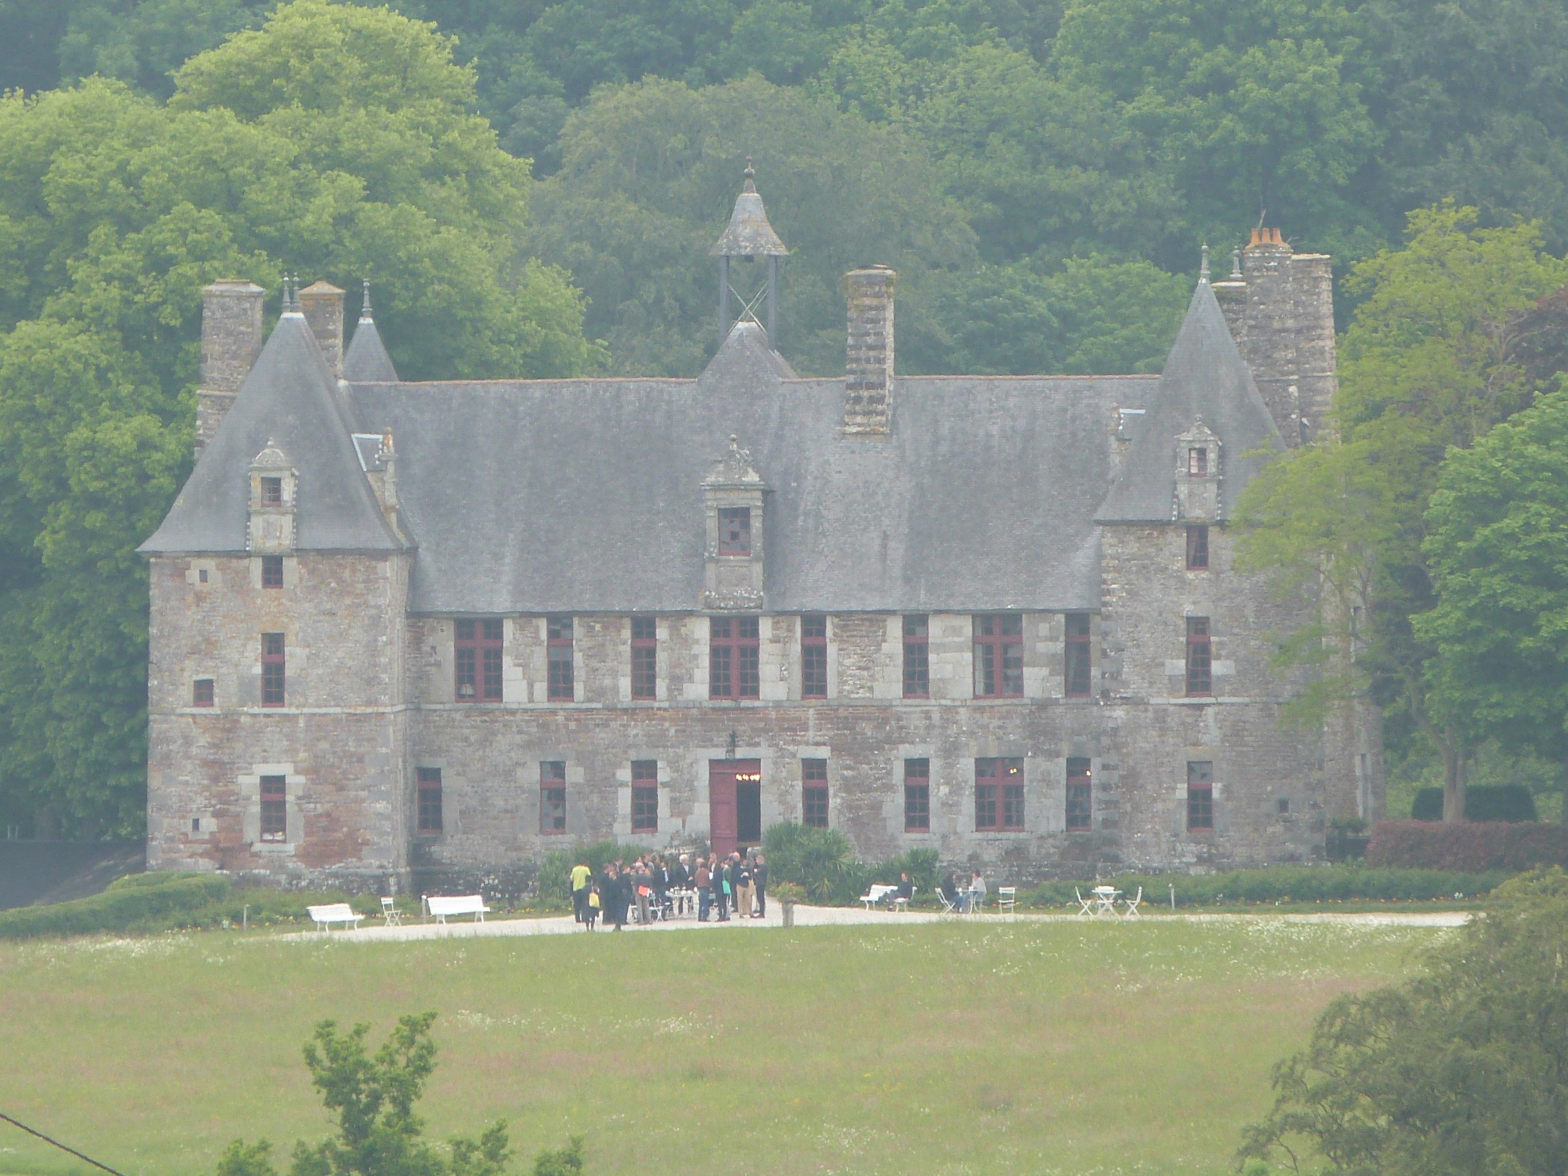
Colloque « que vont devenir les cimetières de Normandie et ailleurs »
30 août-2 septembre 2017

Slide 27
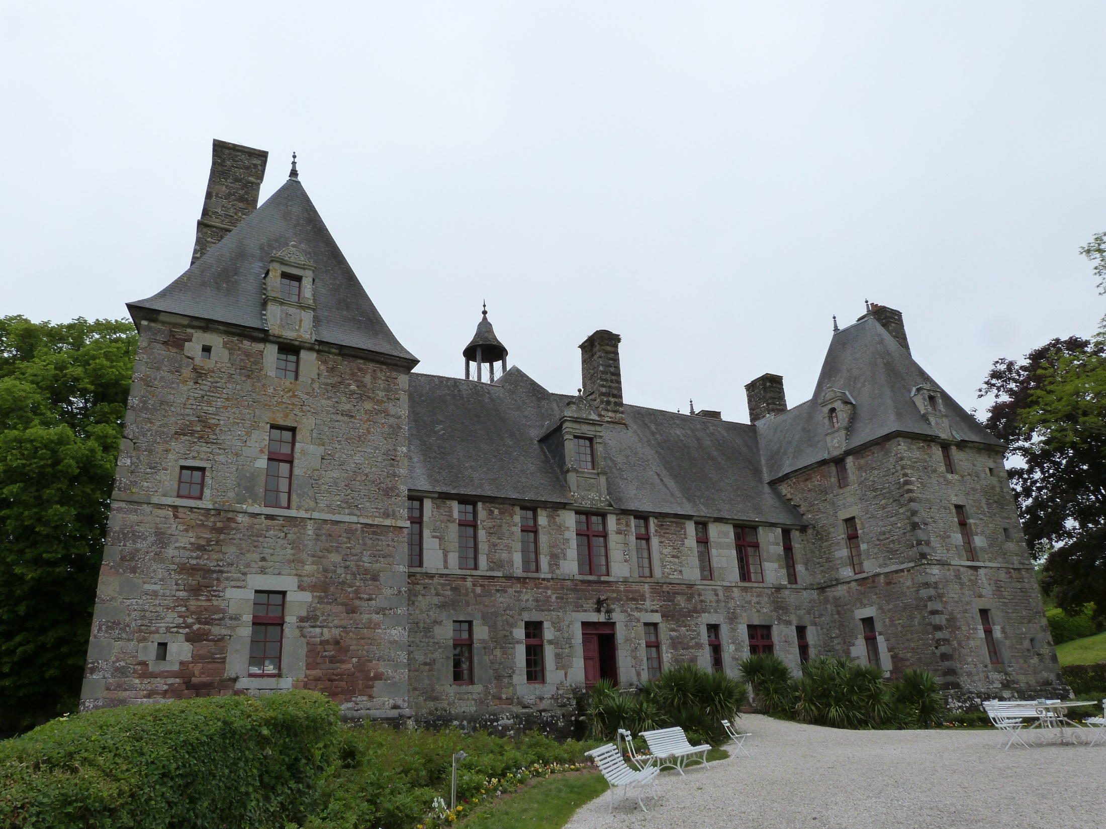
Direction du colloque sur les cimetières
Gaëlle Clavandier
François Michaud-Nérard
Jacky Brionne

Slide 28
Une tombe exceptionnellement rare
Tombe de poilu dans le cimetière de Carteret à Barneville-Carteret

Slide 29
Les caporaux de Souain fusillés

Slide 30
Coutances : cimetière Saint Pierre
Exceptionnellement ouvert à la Toussaint.

Slide 31
Exemples de sauvetage de croix en fonte
Champrépus (Manche)
Villedieu-les-Poêles (Manche)

Slide 32
Autres exemples de sauvetage
Gavray, cimetière du Mesnil-Hue (Manche)
Montbray (Manche)

Slide 33
Autres restaurations
Percy-en-Normandie (Manche) : avant et après

Slide 34
Des monuments exceptionnels en péril
Restauration possible
Sourdeval-les-Bois (Manche)
Montaigu-les-Bois (Manche)

Slide 35
Des notions d’architecture et de paysage à préserver
Saint-Sever-Calvados

Slide 36
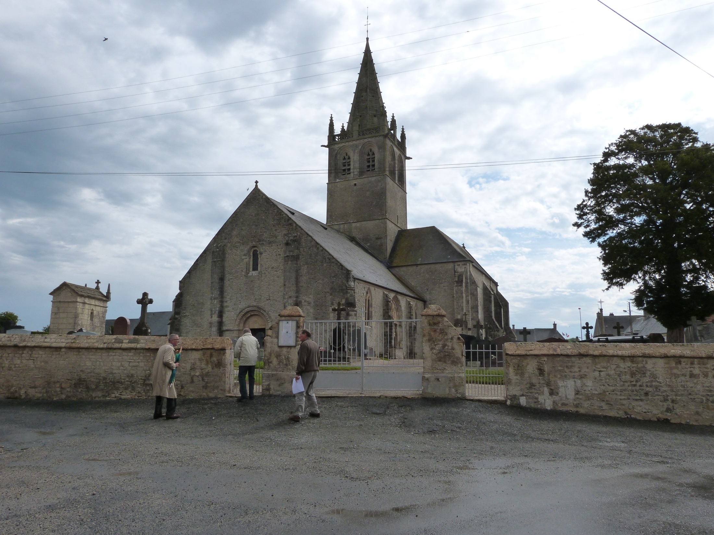
Saint-Côme-du-Mont
De la difficulté de prendre les abords en considération dans le cadre des Monuments historiques

Slide 37
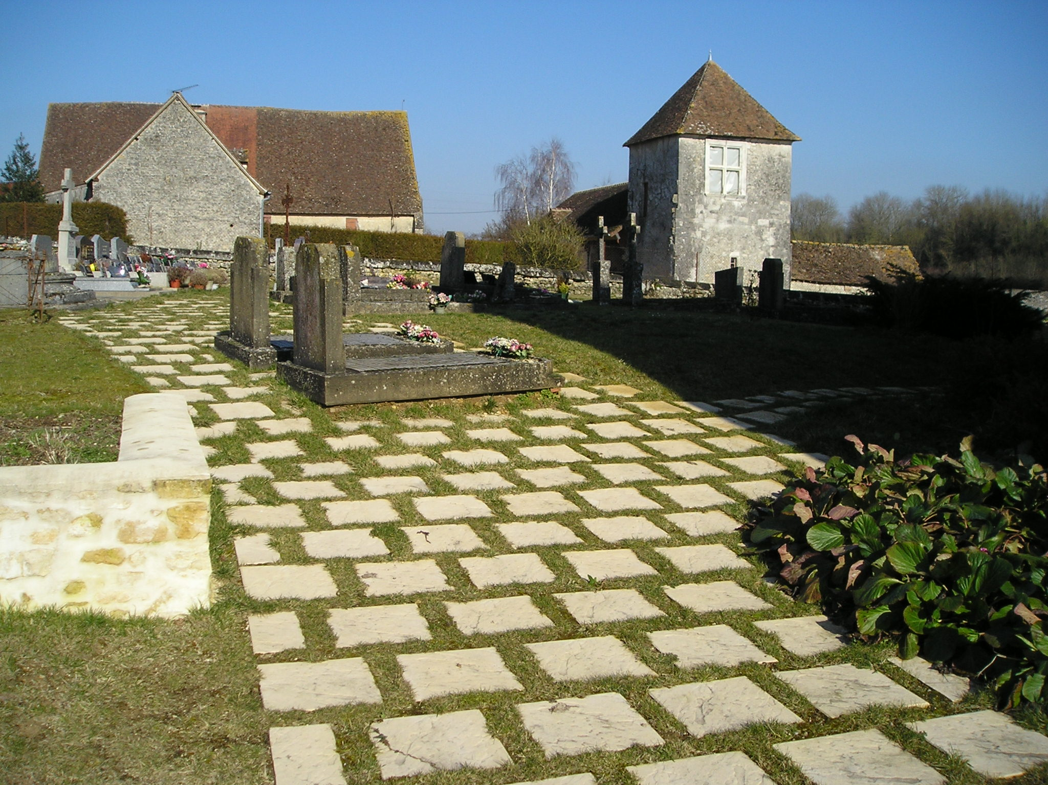
Parc naurel régional Normandie-Maine
Contrairement au PNR (parc naturel régional Normandie-Maine) certains ne prennent pas l’aménagement des cimetières en considération.

Slide 38
Les ifs de cimetières toujours menacés
Maupertuis (Manche)
Montgardon (Manche)

Slide 39
D’autres ifs…
Gorges (Manche)
PNR du Cotentin-et-du-Bessin
Saint-Clément-Rancoudray sauvé

Slide 40
Labelliser les tombes remarquables
Sur dossier
Avec la contribution de différents services liés au patrimoine

Slide 41
Sensibiliser, mobiliser, informer
Saint-Vigor-des-Monts
Montbray

Slide 42
Sensibiliser, mobiliser, informer
Avranches
Coutances

Slide 43
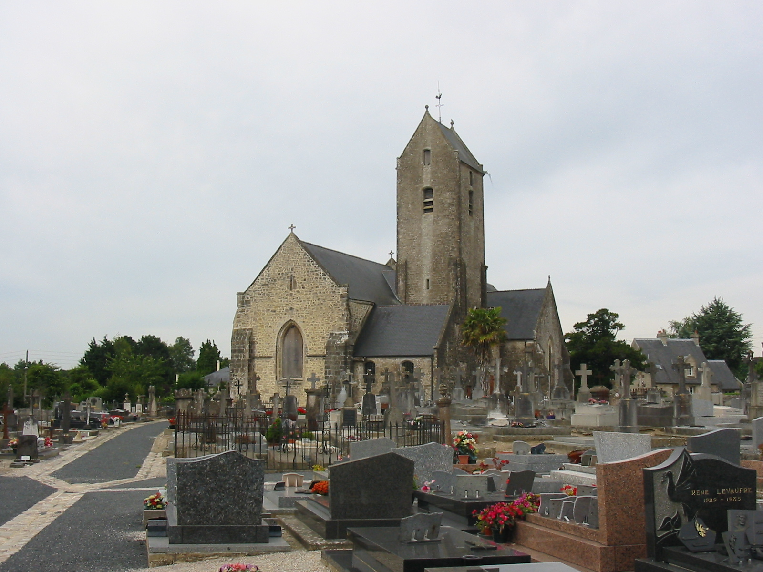
Merci de votre attention
Nous joindre :
cimetieres.de.normandie@gmail.com
Téléphone : 06 87 56 35 58

